Slide 1
Особенности передачи в нелицензируемом спектре
Компьютерные сети и протоколы
Лекция 11
Кирилл Андреев

Slide 2
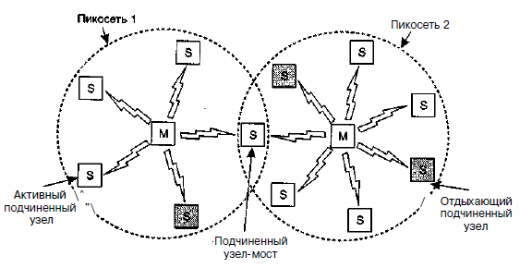
Bluetooth: архитектура сети
Персональные сети (пикосети)
Работа в нелицензируемом спектре
Радиус передачи около 10 метров, 2.5 мВт
Версия 1.0 – 1999 год
Версия 2.0 – 2004 год, выше скорости передачи
Версия 3.0 – 2009 год, сопряжение устройств в комбинации с 802.11
Версия 4.0 – 2009 год, режим энергосбережения

Slide 3
Bluetooth: архитектура сети
Архитектура с базовой станцией (главным узлом)
Существенное снижение стоимости чипа (2$)
Простейшая схема с временным разделением
Поддержка до 7 активных клиентских устройств
Поддержка до 255 «спящих» устройств – устройств в режиме энергосбережения

Slide 4
Профили Bluetooth
25 приложений, среди них:
Шесть профилей для передачи аудио и видео (hands-free)
Потоковая передача стереозвука и видео (беспроводные наушники и т.д.)
Профиль HID (беспроводные клавиатуры и мыши)
Профиль удаленного доступа (bluetooth-модем)
Профиль доступа к сети (прямое подключение к 802.11 или через точку доступа)

Slide 5
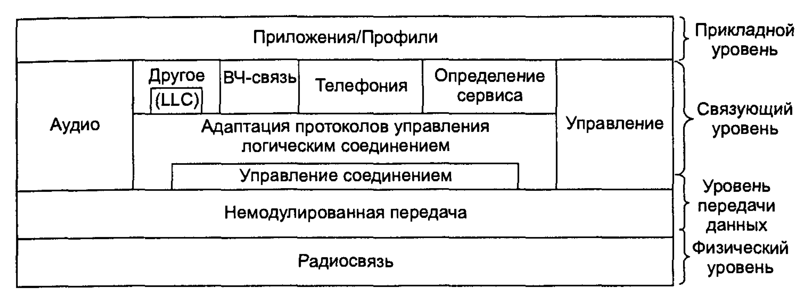
Стек протоколов Bluetooth

Slide 6
Стек протоколов Bluetooth
Физический уровень – используемые модуляции
Уровень немодулированной передачи – механизм выделения временных слотов
Управление соединением – энергопотребление, идентификация, QoS
Уровень адаптации – аналог протокола LLC в сетях 802.х

Slide 7
Уровень радиосвязи в Bluetooth
Нелицензируемый диапазон частот 2.4 ГГц
79 каналов, ширина каждого из них 1 МГц
Частотная манипуляция, канальная скорость – 1 Мбит/с
Использование FHSS с частотой 1600 Гц, или 625 мкс
Высокий уровень интерференции с сетями IEEE 802.11

Slide 8
Уровень немодулированной передачи в Bluetooth
TDM система, половина слотов в которой принадлежит главному узлу
Два типа логических каналов – соединений
ACL (Asynchronous Connectionless), аналог Best Effort, без гарантий доставки
SCO (Synchronous Connection Oriented), предназначен для передачи трафика реального времени, фиксированные временные интервалы, только FEC для исправления ошибок

Slide 9
Уровень L2CAP в Bluetooth
Прием пакетов размером до 64 кбит/с от вышележащих уровней и разбивка их на кадры (фрагментация)
Мультиплексирование и демультиплексирование потоков пакетов
Обеспечение качества обслуживания и управление потоком.

Slide 10
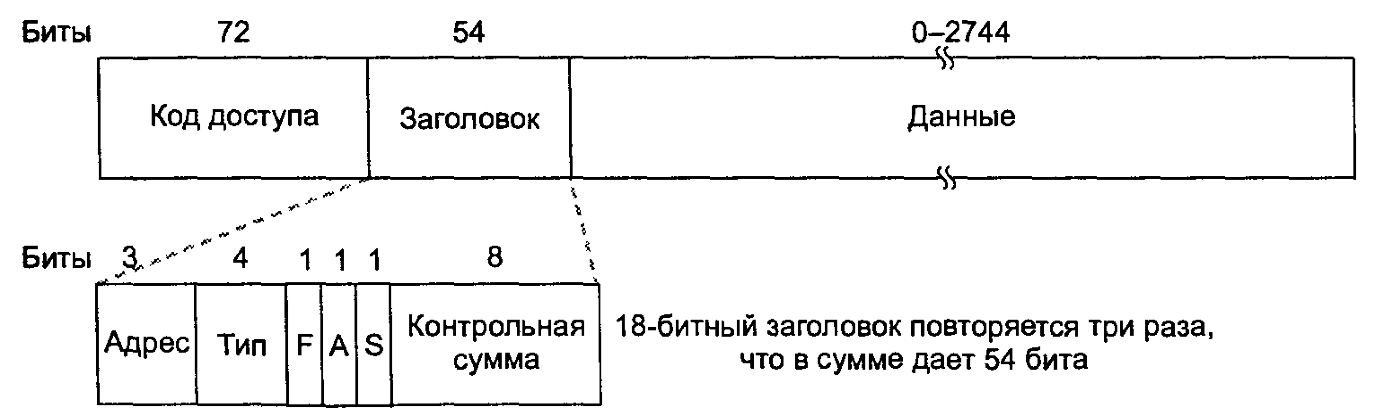
Структура кадра Bluetooth
Код доступа – идентификатор головного узла
Адрес – одно из активных устройств
Тип – ACL, SCO, опрос, пустой кадр, метод FEC
Бит F – сигнализация о переполнении буфера
Бит A – флаг подтверждения
Бит S – Sequence, нумерация кадров
Заголовок повторяется трижды

Slide 11
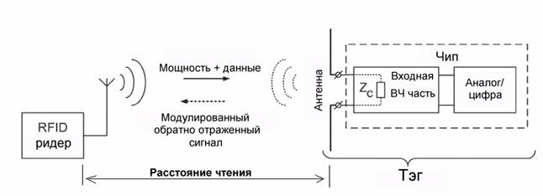
RFID – Radiofrequency Identification
EPC – Electronic Product Code, 1999 год
Международная организация EPCglobal, 2003 год
EPC Gen2 – второе поколение RFID сетей, 2008 год

Slide 12
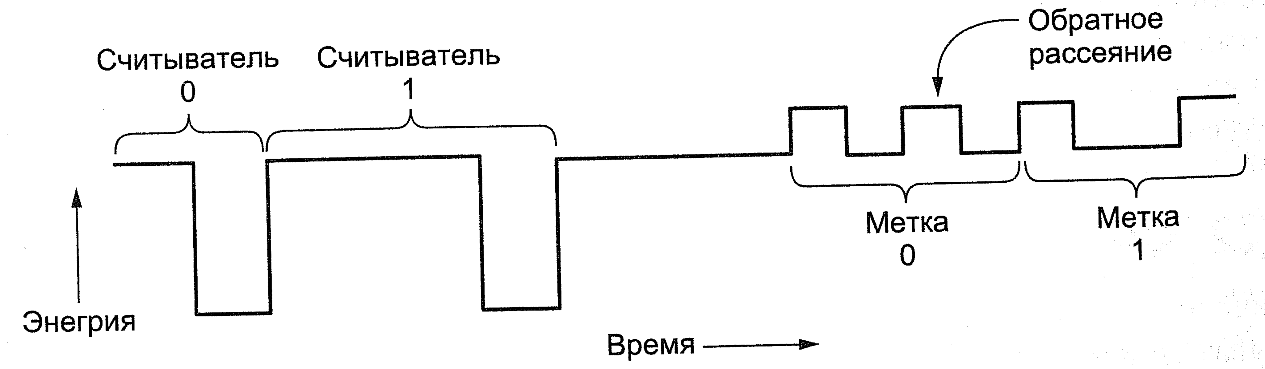
Физический уровень EPC Gen2
США: диапазон ISM (industrial, scientific and medical) 902-928 МГц
Считыватель выполняет скачки по частоте каждые 400 мс
Простейшие модуляции

Slide 13
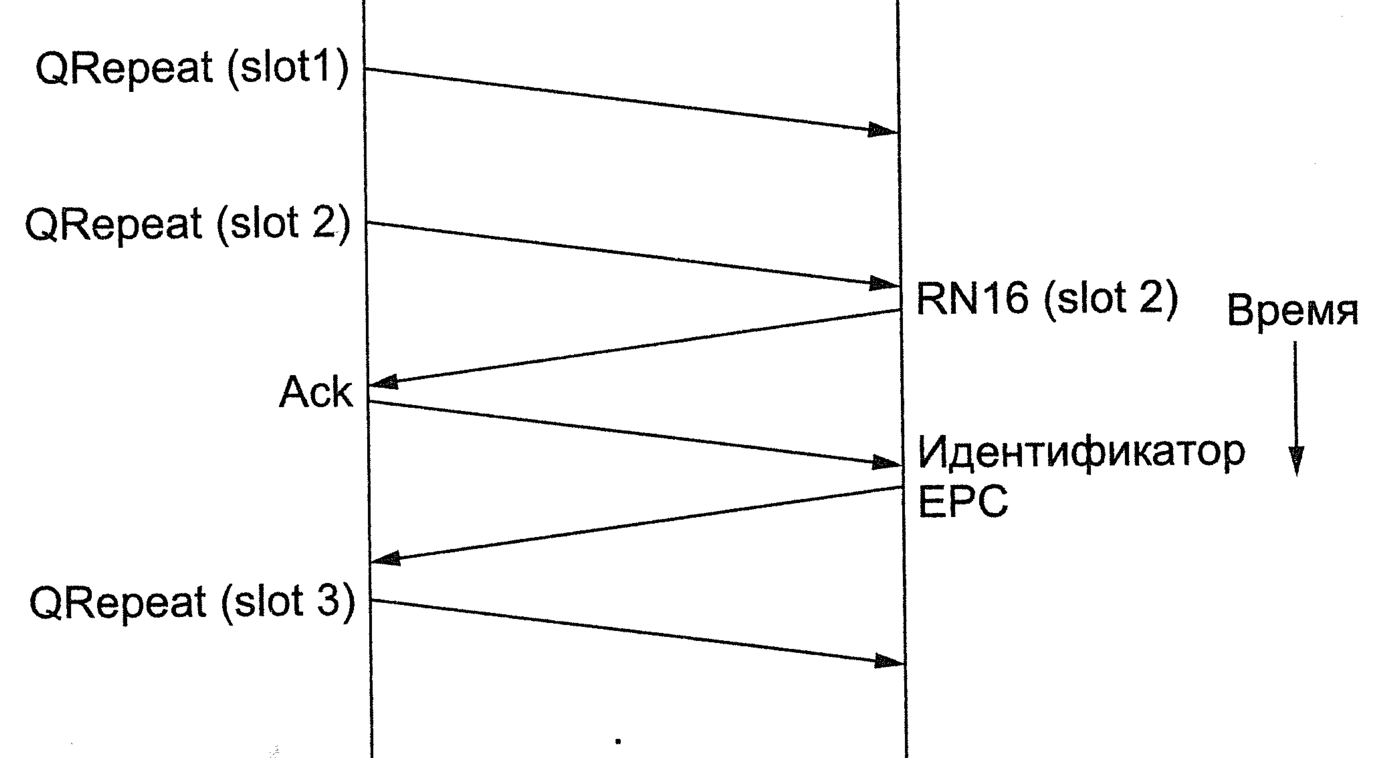
Идентификация метки в EPC Gen2 – аналог ALOHA

Slide 14
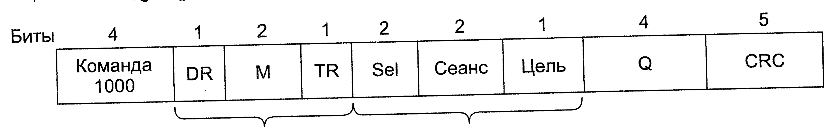
Форматы сообщений RFID
Идентификатор команды (1000 – Query)
Флаги DR, M, TR – параметры физического уровня
Sel, Сеанс, Цель – выбор отвечающих меток
Q – собственно идентификатор, защищенный CRC

Slide 15
Настоящее и будущее RFID
Идентификация
Телеметрия
Медицина
Использование в паспортах
Транспорт и логистика

